Slide 1
Муниципальное бюджетное дошкольное образовательное
учреждение детский сад «Чебурашка» х. Лесной.
«Всё начинается с семьи: ребёнок и общество, культура общения»
Педагог – психолог
МБДОУ д/с «Чебурашка» х.Лесной
Аллабергенова Л.В
12.03.2025

Slide 2
Семья – это важнейший фактор долголетия и здоровой жизни. Первые жизненные уроки ребенок получает в семье. Его первые учителя – отец и мать. Семья дает ребенку первые представления о добре и зле, формирует представления о нормах поведения в обществе. Ребенок, наблюдая за отношениями отца и матери в повседневной жизни, усваивает определенный тип отношений между мужчиной и женщиной. Именно эта модель будет определять дальнейшее поведение ребенка в социуме.

Slide 3
Упражнение «Знакомство»
1. Два слова, которыми можно описать моего ребенка – ...
2. Если бы мой ребенок был звуком, он звучал бы, как -...
3. Больше всего мне в моем ребенке нравится – ...
4. Мой ребенок заставляет меня смеяться, когда – ...

Slide 4
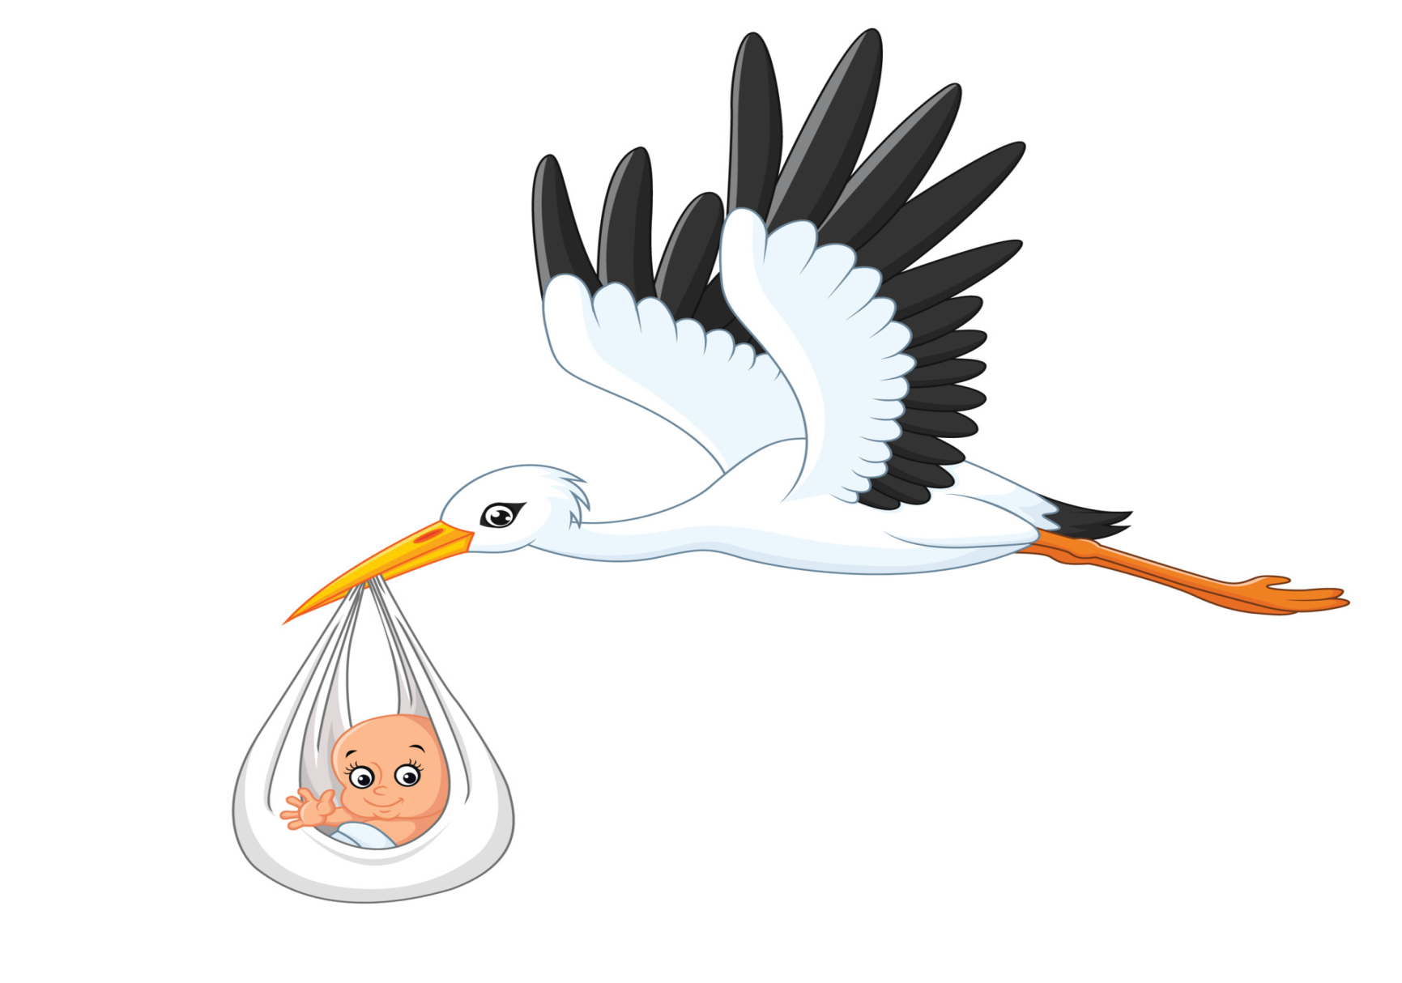
Упражнение «Аист»

Slide 5
Секреты эффективного общения родителей с детьми
-Во-первых, идеальных родителей не бывает. Родители не боги, а живые люди со своими слабостями, настроениями, интересами.
-Во-вторых, какой бы выдающийся психолог и педагог не работал с нами, положительные изменения наступят лишь тогда, когда мы начнем действовать, использовать теорию на практике.
-В-третьих, наше занятие не случайно так называется, ведь без творческого подхода и чувства сердцем общение с детьми будет не эффективным.

Slide 6
Упражнение «Душа ребенка»
Душа ребенка-эта чаша .
Какой бы Вы хотели видеть своего ребенка?
Какими чертами характера он должен обладать?
Какими качествами вы хотели бы наделить своего ребенка?

Slide 7
Упражнение «Я люблю своего ребенка»
Упражнение «Осуществление ожиданий»
Упражнение «Волшебная ромашка».
Упражнение «Аплодисменты»

Slide 8
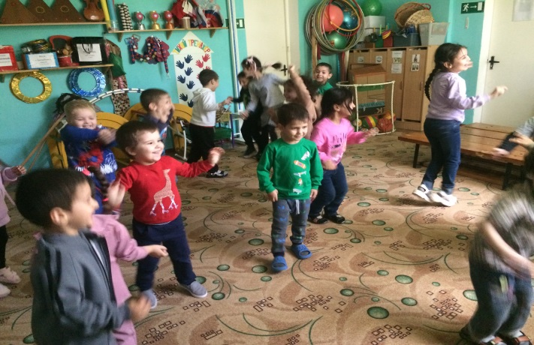
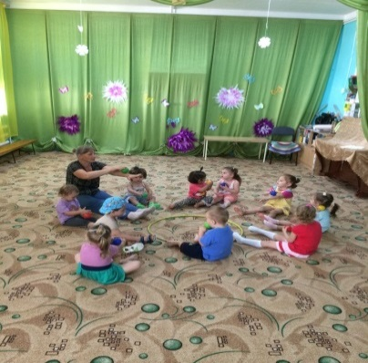
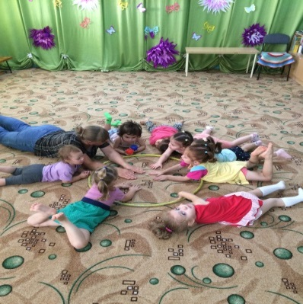
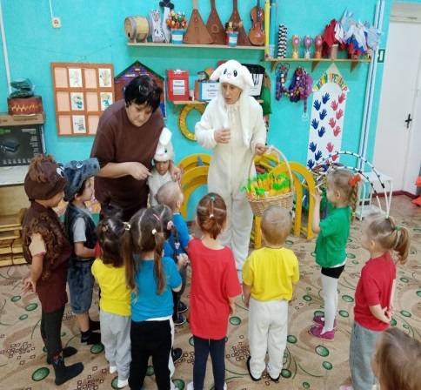
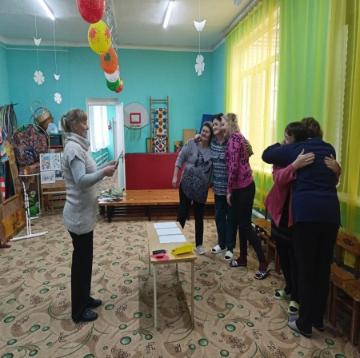
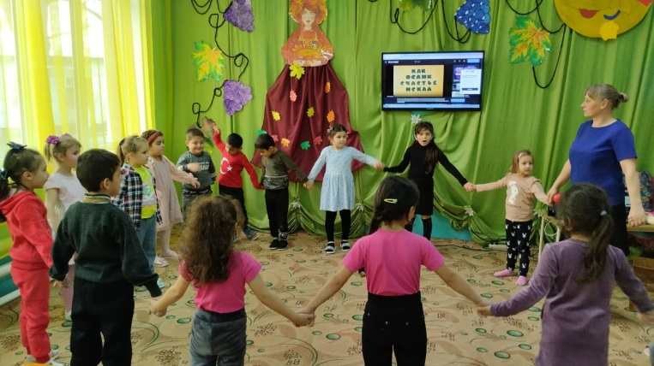
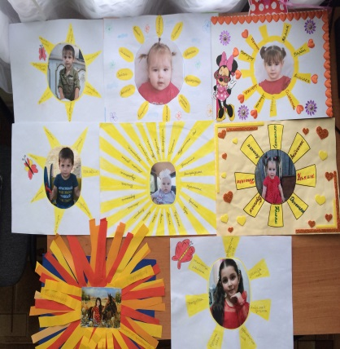
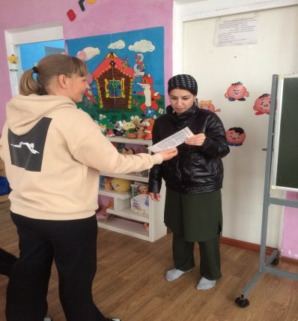
Психическое состояние.
Физическое здоровье.
Отношения.
Проблема развития дошкольников
Проблема ДОУ и семьи.

